Slide 1
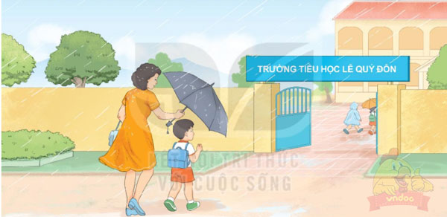
Tiếng Việt
BÀI 1: NỤ HÔN TRÊN BÀN TAY
Nói về những gì em quan sát được trong tranh
1

Slide 2
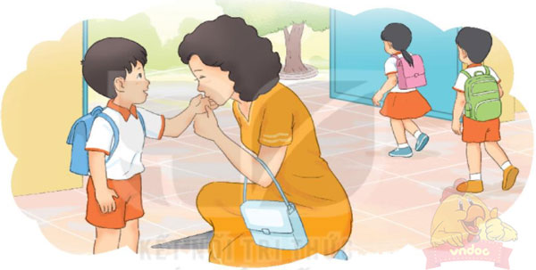
Đọc
2
Nụ hôn trên bàn tay
Ngày đầu đi học, Nam hồi hộp lắm. Mẹ nhẹ nhàng đặt một nụ hôn vào bàn tay Nam và dặn:
- Mỗi khi lo lắng, con hãy áp bàn tay này lên má. Mẹ lúc nào cũng ở bên con.
Nam cảm thấy thật ấm áp. Cậu im lặng rồi đột nhiên mỉm cười:
- Mẹ đưa tay cho con nào!
Nam đặt một nụ hôn vào bàn tay mẹ rồi thủ thỉ:
- Bây giờ thì mẹ cũng có nụ hôn trên bàn tay rồi. Con yêu mẹ!
Nam chào mẹ và tung tăng bước vào lớp.

Slide 3
Trả lời câu hỏi:
3
a. Ngày đầu đi học, Nam thế nào ?
Ngày đầu đi học, Nam hồi hộp lắm.
b. Mẹ dặn Nam điều gì ?
Mẹ dặn Nam rằng “Mỗi khi lo lắng, con hãy áp bàn tay này lên má. Mẹ lúc nào cũng ở bên con”.
c. Sau khi chào mẹ, Nam làm gì ?
Sau khi chào mẹ, Nam tung tăng bước vào lớp.

Slide 4
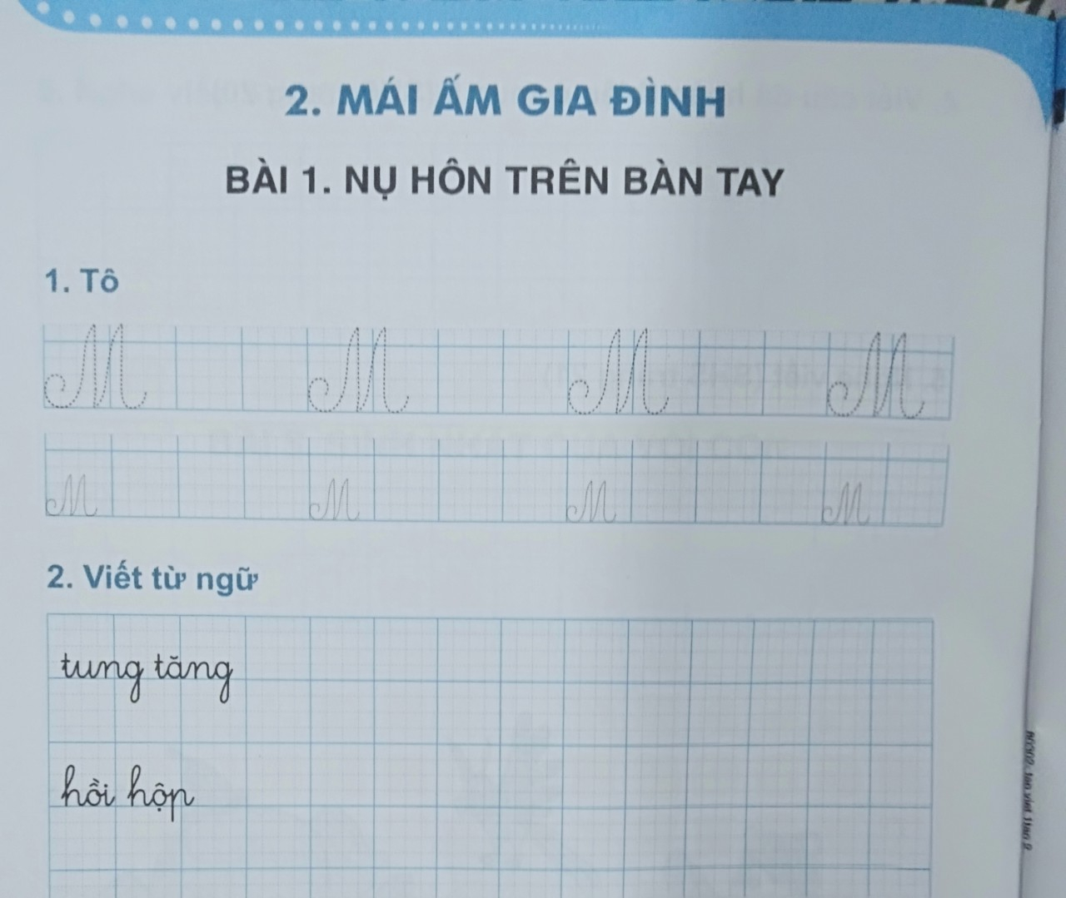

Slide 7
Viết vào vở câu trả lời cho câu hỏi a ở mục 3
4
Ngày đầu đi học, Nam ( ... )
Hướng dẫn trả lời:
Ngày đầu đi học, Nam hồi hộp lắm.
Ngày đầu đi học, Nam hồi hộp lắm.

Slide 8
Chọn từ ngữ để hoàn thiện câu và viết câu vào vở:
5
mỉm cười lo lắng thủ thỉ
Mỗi lần em bị ốm, mẹ rất (…)
Hướng dẫn trả lời:
Mỗi lần em bị ốm, mẹ rất lo lắng.
Mỗi lần em bị ốm, mẹ rất lo lắng.

Slide 9
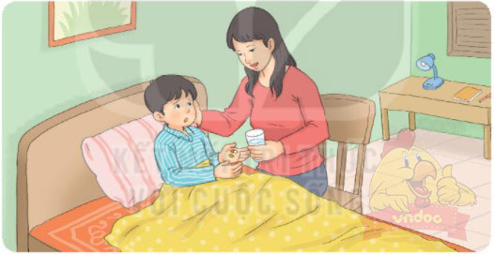
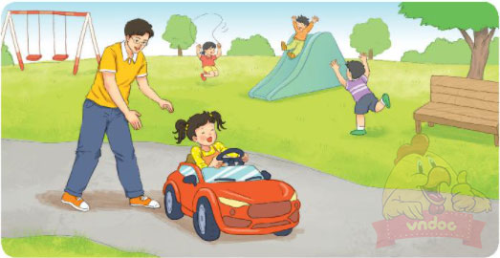
Quan sát tranh và dùng từ ngữ trong khung để nói theo tranh
6
chăm sóc | ốm | ô tô điện | công viên

Slide 10
Hướng dẫn trả lời:
Bức tranh 1:
Mỗi khi em bị ốm, mẹ luôn chăm sóc em tận tình.
Mẹ luôn ở bên cạnh, quan tâm và chăm sóc em khi em bị ốm.
Mẹ luôn lo lắng và chăm sóc em chu đáo mỗi khi em bị ốm.
- Bức tranh 2:
Trong công viên, bố và con đang chơi trò ô tô điện.
Con đang cùng bố chơi trò ô tô điện trong công viên.
Bố hướng dẫn con chơi trò ô tô điện trong công viên.

Slide 11
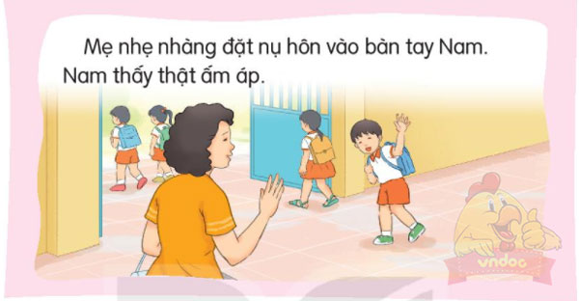
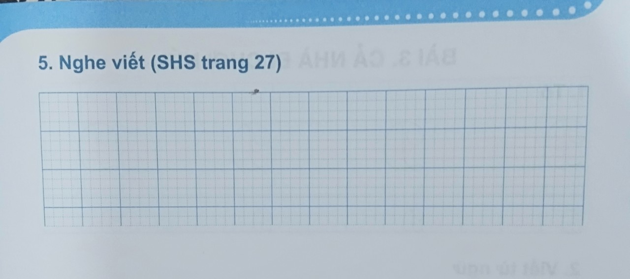
Nghe – viết
7
Mẹ nhẹ nhàng đặt nụ hôn vào bàn tay
Nam. Nam thấy thật ấm áp.

Slide 12
Chọn chữ phù hợp thay cho bông hoa
8
a. n hay l ?
n iềm vui l o lắng l òng mẹ
b. c hay k ?
mẹ c on k ỉ niệm k ì diệu

Slide 13
Nam được mẹ đưa đến trường.
Ngày đầu tiên đi học Nam cảm thấy lo lắng.
đột nhiên
bàn tay
im lặng
ấm áp
tung tăng

